Slide 1
Modelo pirámide-
Implementación en todo el programa
Lisa Garlie- Wisconsin Alliance for Infant Mental Health—PM Líder regional

Slide 2


Slide 3

En tu mesa...
Preséntate a alguien en tu mesa
nombre
grupo de edad con el que trabaja
años en el campo de la primera infancia
Notes:
5 minutos
En tu mesa...
Preséntate a alguien en tu mesa
nombre
grupo de edad con el que trabaja
años en el campo de la primera infancia

Slide 4

¿Sabías que...?
En una encuesta de padres, Zero to Three encontró que el 43% de los padres creía que los niños podían controlar sus emociones a la edad de 3 años.
Algunas de las investigaciones han indicado que las familias y los cuidadores demuestran menos comprensión de cuándo los niños son capaces de alcanzar hitos socioemocionales que los cognitivos o físicos. Esta falta de comprensión puede llevar a los adultos a tener expectativas poco realistas para los niños pequeños y, en última instancia, a la frustración.
Notes:
En una encuesta de padres, Zero to Three encontró que el 43% de los padres creía que los niños podían controlar sus emociones a la edad de 3 años.
Algunas de las investigaciones han indicado que las familias y los cuidadores demuestran menos comprensión de cuándo los niños son capaces de alcanzar hitos socioemocionales que los cognitivos o físicos. Esta falta de comprensión puede llevar a los adultos a tener expectativas poco realistas para los niños pequeños y, en última instancia, a la frustración.

Slide 5

Una mirada más cercana: éxito escolar
Los niños con competencia social y emocional exhiben las siguientes habilidades:
Confianza
Capacidad para desarrollar buenas relaciones con compañeros y adultos
Concentración y persistencia en tareas desafiantes
Capacidad para comunicar emociones de manera efectiva
Capacidad para escuchar instrucciones y estar atento
Capacidad para resolver problemas sociales
Notes:
Los niños con competencia socioemocional poseen la capacidad de estas habilidades al ingresar a la escuela.
Los niños con competencia social y emocional exhiben las siguientes habilidades:
Confianza
Capacidad para desarrollar buenas relaciones con compañeros y adultos
Concentración y persistencia en tareas desafiantes
Capacidad para comunicar emociones de manera efectiva
Capacidad para escuchar instrucciones y estar atento
Capacidad para resolver problemas sociales

Slide 6
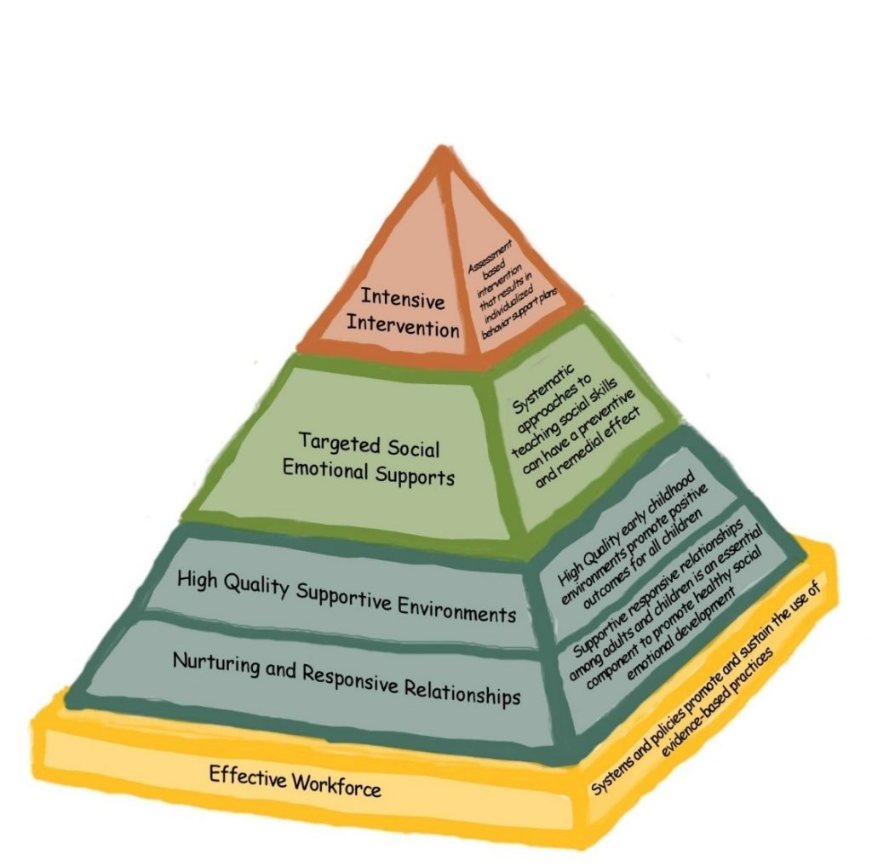
Modelo piramidal
¿Qué es el
Modelo pirámide?
Notes:
¿Alguien ha oído hablar del Modelo Piramidal? ¿Ha asistido a una capacitación sobre modelos piramidales?

Slide 7



¿Qué es el modelo pirámide?
Marco de prevención/intervención basado en la evidencia para TODOS los niños
Promueve relaciones positivas y sensibles, fundamentales para el desarrollo saludable del cerebro
Apoya el desarrollo social y emocional saludable
Reduce los comportamientos desafiantes
Apoya programas para crear un contexto para el uso de prácticas clave
ayudar a los adultos a ser más conscientes de sus propios comportamientos y disposiciones
Proporcionar a los cuidadores/profesionales herramientas y estrategias prácticas para que puedan
Enseñar a los niños a manejar sus fuertes emociones negativas
Enseñe a los niños a ser más empáticos, amigables, cooperativos y listos para la escuela
Notes:
Explica la pirámide.
El modelo piramidal es un marco. (Repasa todas las partes de la Pirámide) Todos los niños deben recibir un entorno de apoyo de alta calidad y relaciones enriquecedoras y afectuosas. Algunos niños necesitan apoyo socioemocional específico. Algunos niños necesitan intervenciones individuales. Muchas veces los cuidadores/maestros piensan que tienes que ir a la cima de la pirámide y la mayoría de las veces serán llevados al fondo para trabajar en las cosas que todos los niños necesitan.
Ahora que hemos hablado sobre la Pirámide, entremos en más detalles sobre qué es el modelo de la Pirámide. Lo es...
Un marco de prevención/intervención basado en la evidencia para TODOS los niños
Promueve relaciones positivas y sensibles, fundamentales para el desarrollo saludable del cerebro
Apoya el desarrollo social y emocional saludable
Reduce los comportamientos desafiantes
Apoya programas para crear un contexto para el uso de prácticas clave
ayudar a los adultos a ser más conscientes de sus propios comportamientos y disposiciones
Proporcionar a los cuidadores/profesionales herramientas y estrategias prácticas para que puedan
Enseñar a los niños a manejar sus fuertes emociones negativas
Enseñe a los niños a ser más empáticos, amigables, cooperativos y listos para la escuela

Slide 8
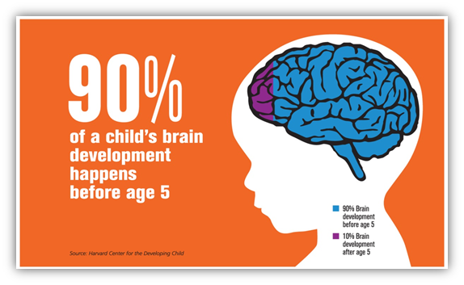
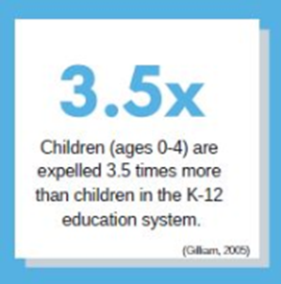
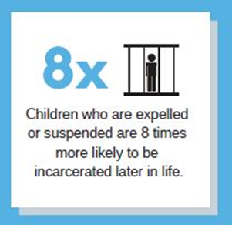
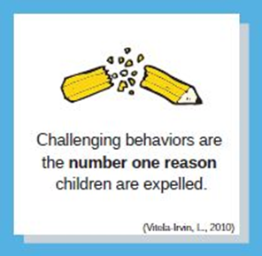
¿Por qué es importante?
Salud mental infantil / infantil:
La capacidad en desarrollo desde el nacimiento hasta los 6 años "para experimentar, regular y expresar emociones; para formar relaciones cercanas; y explorar el entorno y aprender", todo en el contexto de la familia, la comunidad y la cultura
Se estima que entre el 9,5% y el 14,2% de los niños desde el nacimiento hasta los 5 años experimentan un retraso emocional o conductual.
Eso es de 32,032 a 47,880 de los niños de Wisconsin desde el nacimiento hasta los cinco años.
Notes:
¿Por qué es tan importante el modelo piramidal?
Según el Informe Anual del Departamento de Niños y Familias de WI (2017)
En un estudio reciente de Wisconsin, los comportamientos desafiantes fueron la razón número uno que citaron los proveedores para expulsar a los niños de los entornos preescolares
La expulsión temprana perpetúa comportamientos desafiantes que pueden conducir a muchos resultados negativos con el tiempo.
En Wisconsin, el 20% de los educadores de la primera infancia han informado haber expulsado a un niño en un período de 12 meses y es probable que esto no se denuncie.
La expulsión temprana afecta de manera desproporcionada a los niños más vulnerables de Wisconsin.
Si un niño es expulsado del cuidado infantil grupal, ¿a dónde va?

Slide 9

El objetivo del modelo pirámide
Promover el éxito de los niños al:
Crear un entorno en el que TODOS los niños se sientan bien al venir a la escuela.
Diseñar un entorno que promueva la participación de los niños.
¡Enfocar la enseñanza en enseñar a los niños qué HACER!
Expectativas y rutina de enseñanza
Enseñe habilidades que los niños puedan usar en lugar de comportamientos desafiantes.
Notes:
El OBJETIVO del modelo piramide
Promover el éxito de los niños al:
Crear un entorno en el que TODOS los niños se sientan bien al venir a la escuela.
Diseñar un entorno que promueva la participación de los niños.
¡Enfocar la enseñanza en enseñar a los niños qué HACER!
Expectativas y rutina de enseñanza
Enseñe habilidades que los niños puedan usar en lugar de comportamientos desafiantes.

Slide 10
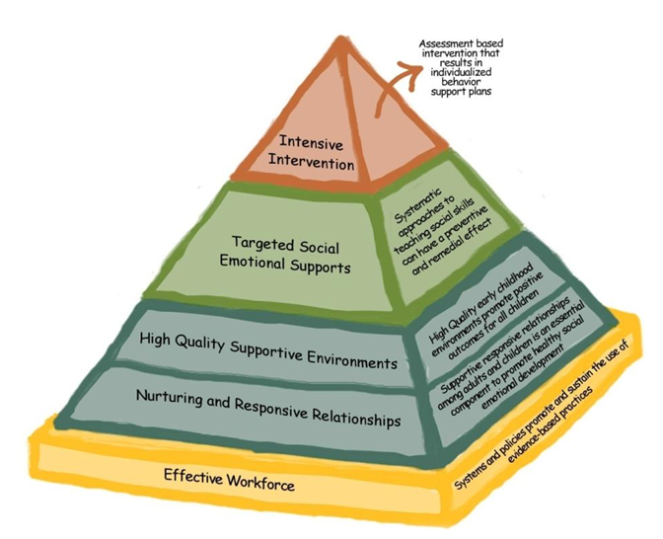
El modelo pirámide apoya el desarrollo saludable de SE
Poco
Alguno
Todo

Slide 11
¿Qué hay exactamente en cada nivel?
¿Cómo sé que te preocupas por mí? Desarrollar relaciones
¿Cuáles son los mensajes que recibiré de nuestro entorno? Entornos
¿Cómo sabré qué hacer? Expectativas y reglas claras
¿Cómo sabré cuándo hacerlo? Transiciones
¿Qué estoy sintiendo? Sentimientos y alfabetización emocional
¿Tendré un amigo? Apoyar las relaciones entre pares
¿Cómo me ayudarás a manejar mis sentimientos fuertes? Manejo de la ira y resolución de problemas
¿Qué harán cuando necesite ayuda? Apoyos de comportamiento individual

Slide 12
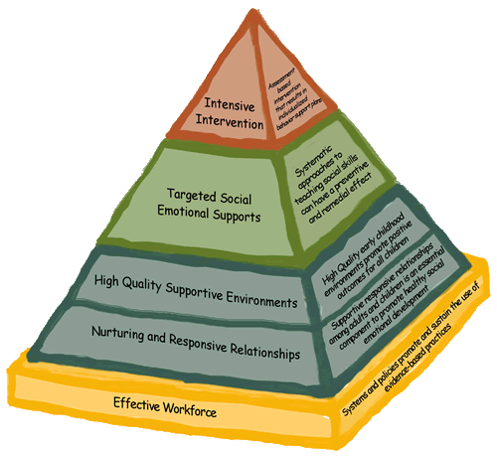
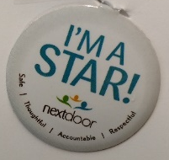
¡Comienza con ser intencional!
Rules & Expectations

Slide 13

Echemos un vistazo a lo que esperamos de los niños
Nota rápida
Notes:
Let’s do an activity to learn more about the expectations we have for children

Slide 14
Tareas de un niño pequeño
Un niño típico, de 0 a 5 años:
Primero...
Enumere en el exterior todos los lugares a los que va un niño en una semana típica
Entonces...
Enumere todas las habilidades o destrezas que el niño necesita para tener éxito en estos lugares
Notes:
15 minutes
Propósito:
Esta actividad es para ayudar a los participantes a pensar en cuánto esperamos que los niños sepan cómo hacer en tantos lugares sin enseñarles cómo tener éxito en todos estos lugares. Es cultural y generalmente se basa en la edad del niño. Los participantes deben saber que la edad no es maestría; que se necesita enseñanza y práctica para ayudarnos a la mayoría de nosotros a dominar cualquier cosa.
Indicaciones:
(Preprograme papel cuadriculado con una persona pelirroja grande como ejemplo en la diapositiva; lo suficientemente grande como para escribir adentro / lo suficientemente pequeño como para escribir alrededor).
Haga que los participantes dibujen una persona pelirroja en una hoja de papel en blanco lo suficientemente grande como para escribir en el interior y lo suficientemente pequeña como para escribir alrededor de la persona pelirroja.
Indique a los participantes que piensen en un niño entre las edades de 0 a 5 años (o la edad a la que sirvan los participantes). Haz una lista de todos los lugares a los que este niño puede ir en una semana típica en el exterior o alrededor de la persona pelirroja. Esto puede tardar entre 5 y 10 minutos. Pida a los participantes que compartan los lugares que escribieron; Enumérelos en el papel cuadriculado alrededor de su persona pelirroja. Si enumeran un restaurante como McDonalds o Applebee's, pregúnteles si las expectativas son diferentes según el "tipo" de establecimiento de comida.
Si mencionan deportes, el consultorio del médico, la peluquería / peluquería preguntan si asisten como "espectadores o participantes" (hay diferentes expectativas basadas en esto). Una vez que sienta que tiene una buena lista de lugares, pida a los participantes que escriban en el interior de su persona pelirroja todas las habilidades / habilidades que el niño necesitará para tener éxito en todos los lugares que enumeraron. (debería tomar unos 5 minutos). Pida a los participantes que compartan qué habilidades / habilidades necesita el niño para tener éxito en los lugares que enumeraron. Si enumeran algo como modales, habilidades para escuchar, etc., pídales que se lo expliquen (estas son habilidades que requieren más de una habilidad; los modales se basan en la cultura y serán diferentes para cada persona). Una vez que sienta que tiene suficientes ejemplos, pida a los participantes que piensen en cuántas habilidades esperamos que tengan los niños. Pida a los participantes que miren la lista y piensen en cosas que pasamos mucho tiempo enseñando que generalmente están en nuestros planes de lecciones, pero que no se enumeran aquí (123 de ABC, por lo general, no se enumeran). Señale que enseñamos ABC y 123, pero esperamos que los niños tengan todas las habilidades que se enumeran. Nuestro papel como maestros es "enseñar" estas habilidades si los niños no las tienen; Estas son las habilidades en las que debemos enfocarnos en nuestros planes de lecciones; Debemos brindar muchas oportunidades para que los niños practiquen estas habilidades. Señale que "decir no es enseñar". Pregunte a los participantes qué piensan sobre esta actividad.

Slide 15

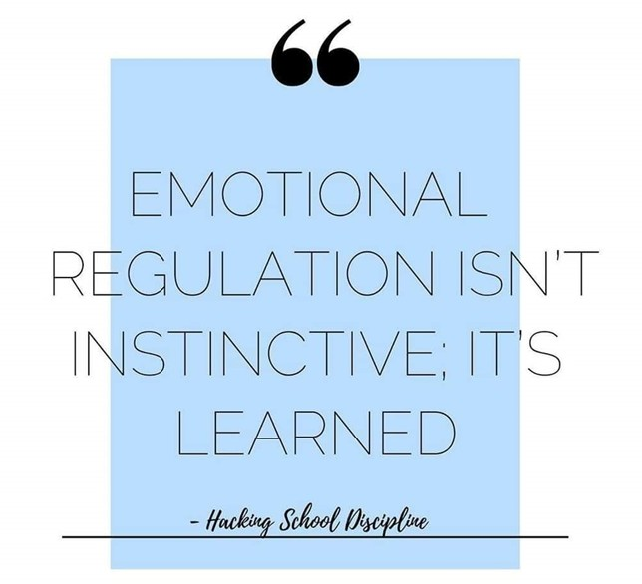
“Decir no es enseñar!”
“Regulación emocional no es instintivo; es aprendido”
-Hacking school discipline
¡A los niños se les deben enseñar estas expectativas!
¡Se le dan muchas oportunidades para practicar y cometer errores!
¡Los adultos deben modelar!
Notes:
“¡Decir no es enseñar!"
¡A los niños se les deben enseñar estas expectativas!
¡Se le dan muchas oportunidades para practicar y cometer errores!
¡Los adultos deben modelar!

Slide 16
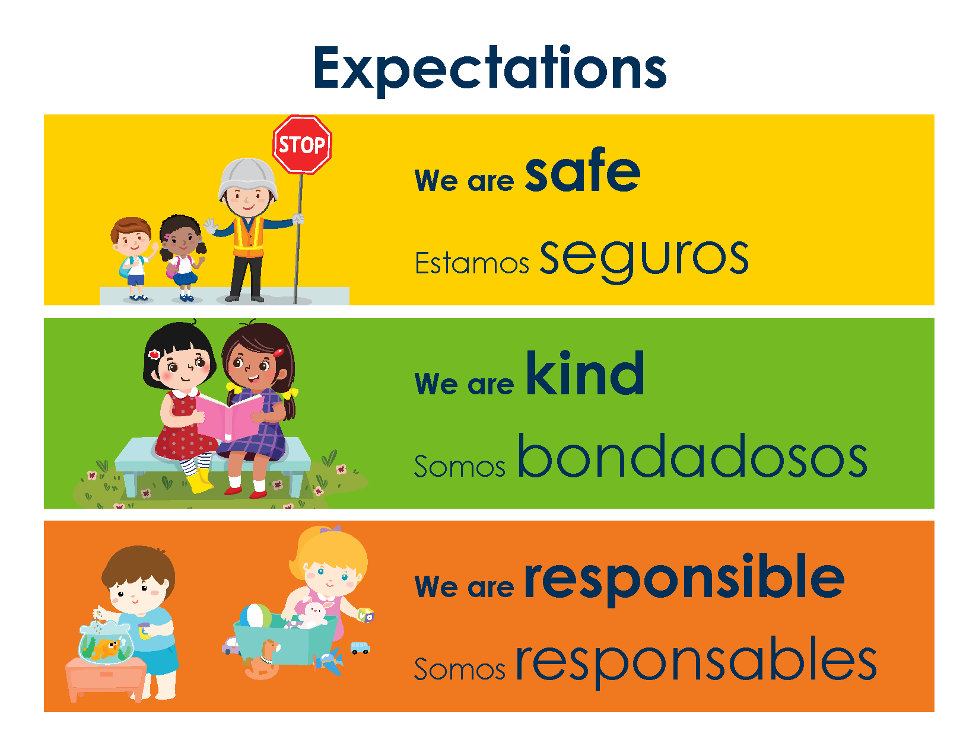
Expectativas de todo el programa
Expectativas
Notes:
El objetivo es que TODOS conozcan las expectativas. Por lo tanto, son lo suficientemente importantes como para colocarlos en todo el edificio.
Estos son algunos ejemplos de expectativas de comportamiento en todo el programa

Slide 17
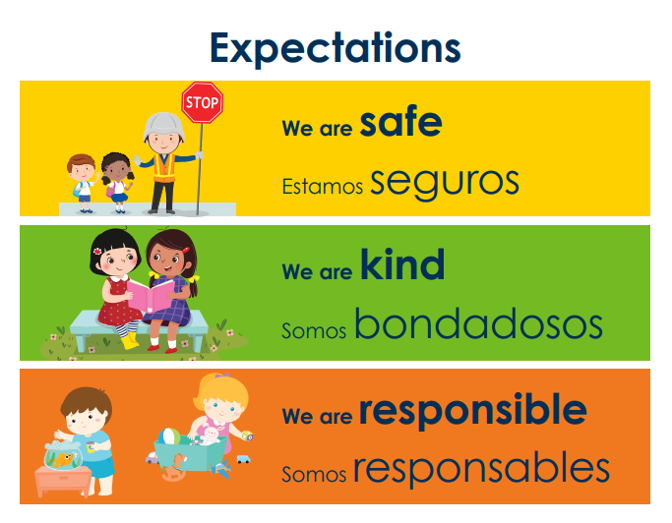
¿Cuáles son las expectativas de todo el programa?
Características o cualidades que queremos inculcar a los niños
No reglas
Creado e implementado por el personal de todo el centro
Notes:
¡La primera parte de enseñar a los niños cómo comportarse es definir cómo queremos que se comporten!
¿Cuáles son las expectativas de todo el programa?
Son las características o cualidades que queremos inculcar en los niños (¡o en los adultos!) ¿Cuáles son las 3-5 características del PANORAMA GENERAL que todo su centro se enfocará en desarrollar?
No son reglas, pero se relacionan con reglas
Las reglas son la forma en que guiamos a los niños para cumplir con las expectativas de comportamiento
Las reglas proporcionan ejemplos claros de las expectativas de comportamiento en la práctica
Las expectativas de todo el programa son las expectativas de comportamiento que usted, como centro de cuidado infantil completo, crea e implementa en todo el centro

Slide 18
¿Por qué tener expectativas para todo el programa?
Compromiso que todos los adultos y niños cumplirán
Enfoque compartido
Es un enfoque positivo del comportamiento
Concéntrese en qué hacer
Idioma compartido
Todos usan los mismos términos
Publicado para que todos lo vean
Enseñado y reconocido
Notes:
¿Por qué tener expectativas para todo el programa?
Compromiso que todos los adultos y niños cumplirán
Enfoque compartido
Es un enfoque positivo del comportamiento
Concéntrese en qué hacer
Idioma compartido
Todos usan los mismos términos
Publicado para que todos lo vean
Enseñado y reconocido

Slide 19
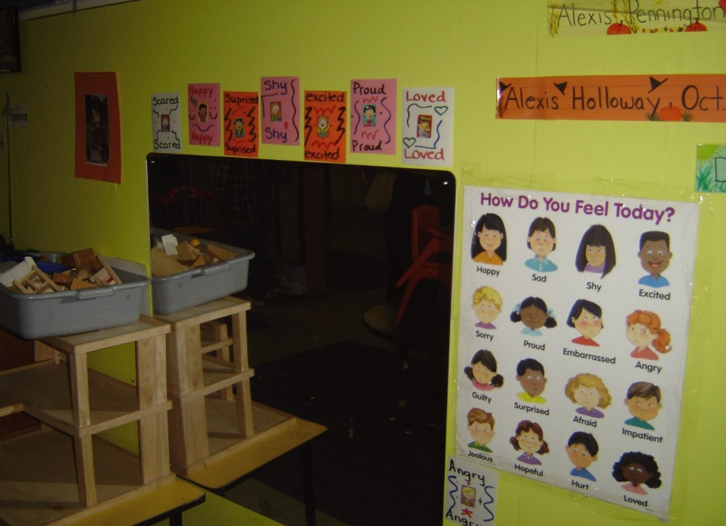

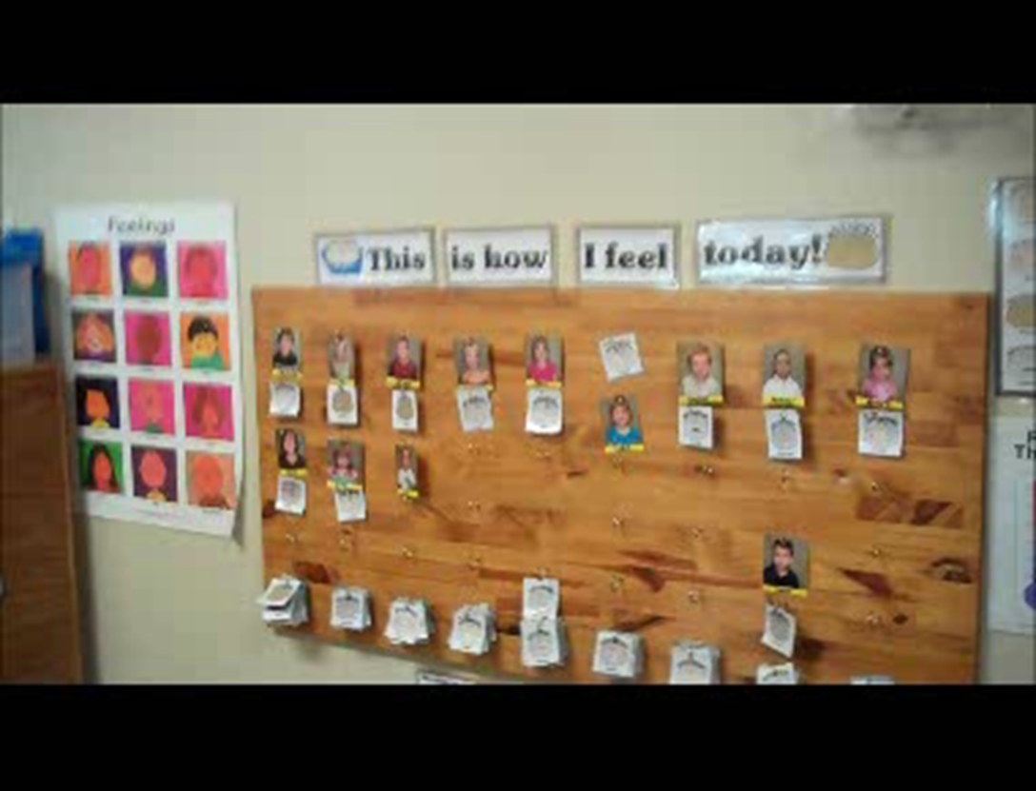

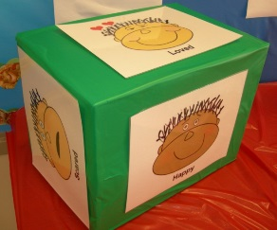
Enseñanza intencional de la alfabetización emocional
Veo que te sientes......
Veo tu boca... tu cuerpo... tus ojos... tu voz....
Notes:
Notar, enseñar y apoyar TODAS las emociones

Slide 20
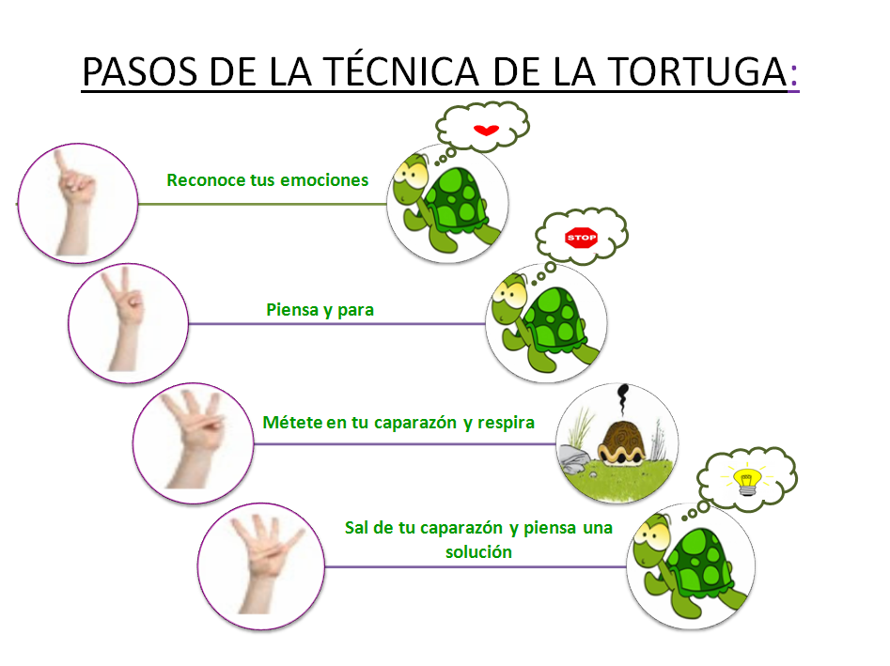
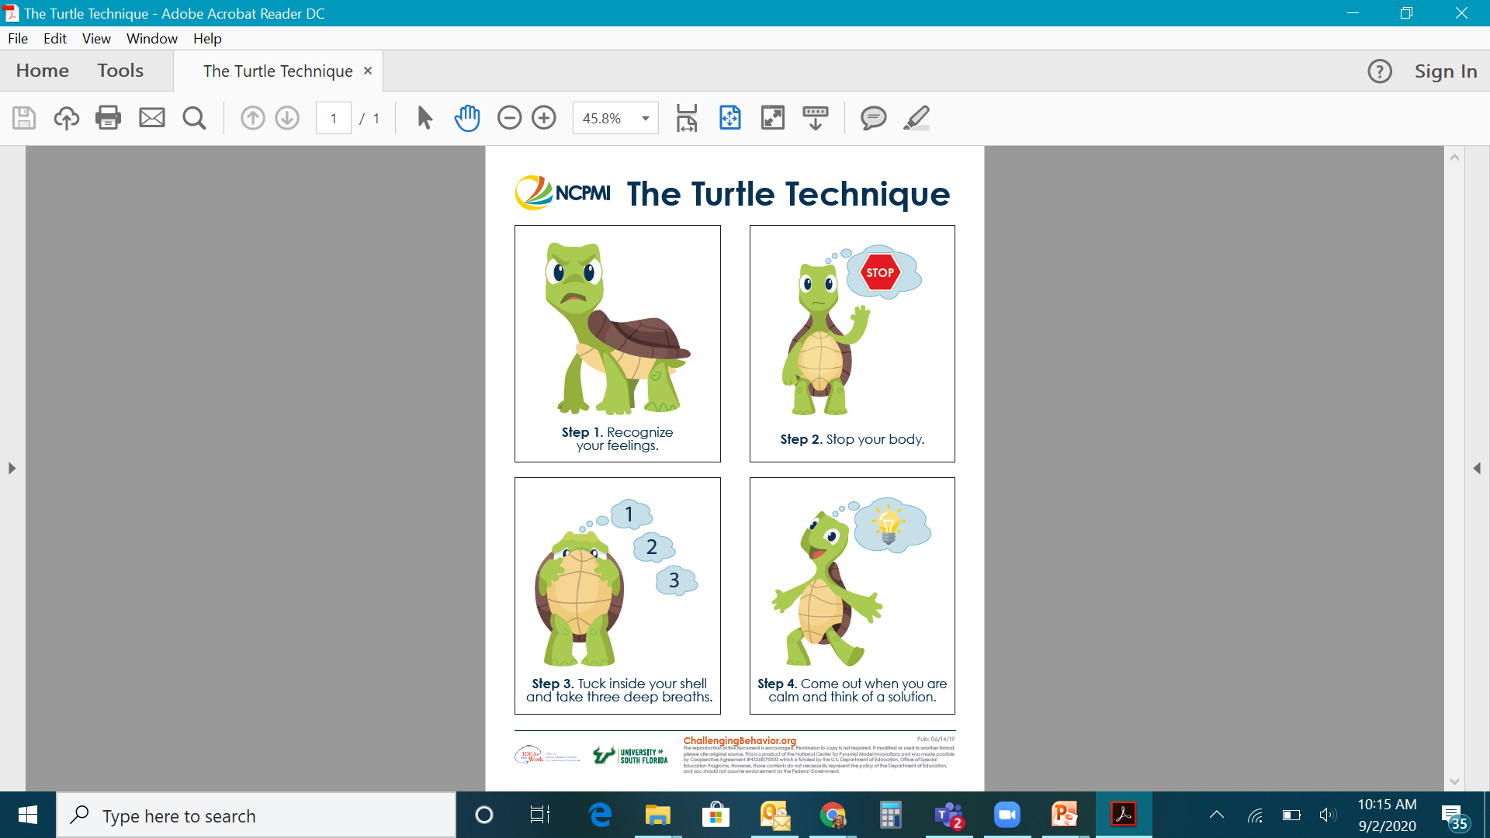
Enseñanza intencional de la autorregulación
Esta foto de Autor desconocido está bajo licencia CC BY-SA-NC
Notes:
Estrategias para todos los niños cuando experimentan desregulación
Oportunidades para la enseñanza intencional dirigida a los pocos niños que necesitan más apoyo
Estrategias que también son buenos para el adulto

Slide 21
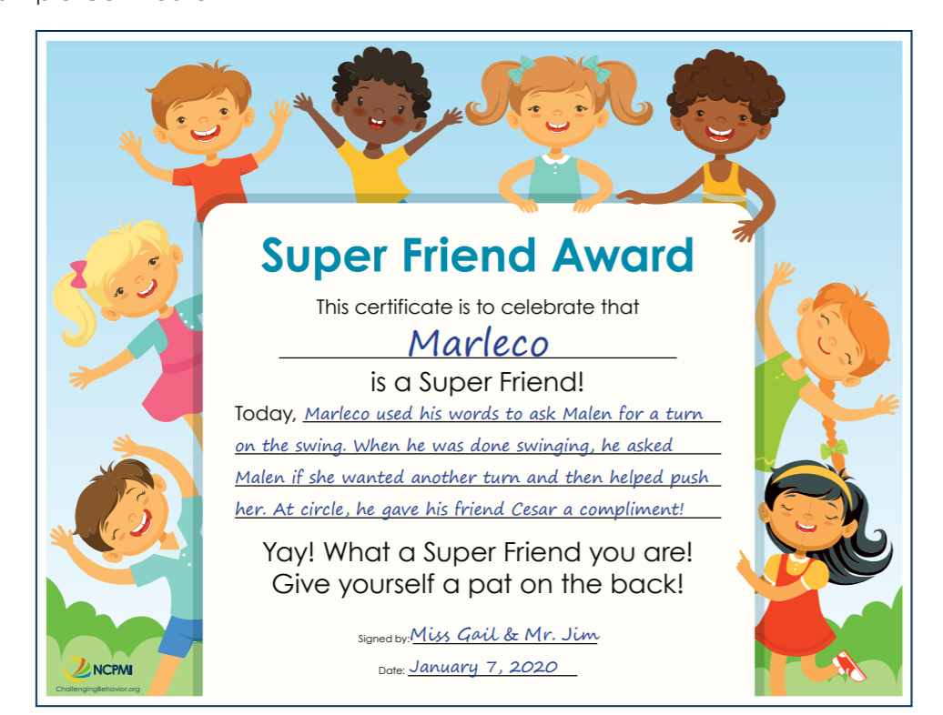
Construcción intencional de habilidades de amistad
Ser útil, ayudar a los demás
Turnarse
Leer las señales de tus amigos
Ayudar a organizar el juego
Construyendo empatía
Compartición
Dar cumplidos
Saber cómo y cuándo pedir disculpas
Notes:
Enseñar habilidades y notar cuándo los niños tienen éxito
Algunas de las habilidades sobre las amistades que se pueden enseñar son
Ser útil, ayudar a los demás
Turnarse
Leer las señales de tus amigos
Ayudar a organizar el juego
Construyendo empatía
Compartición
Dar cumplidos
Saber cómo y cuándo pedir disculpas

Slide 22
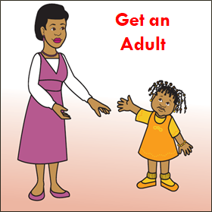
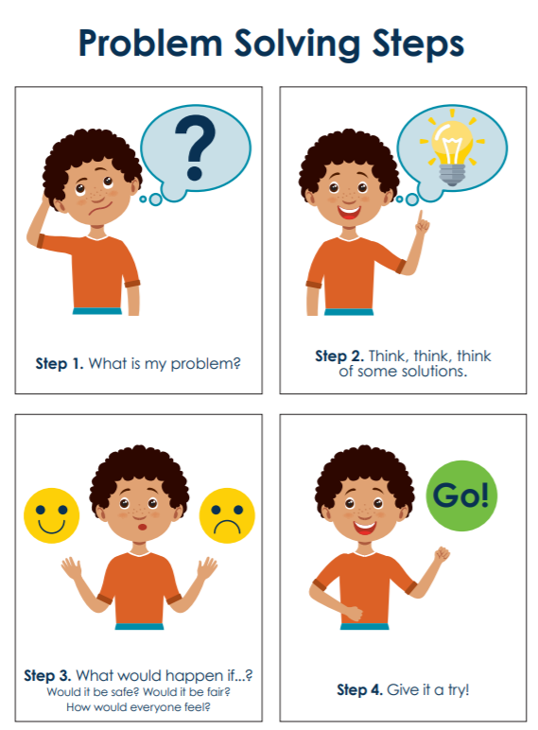
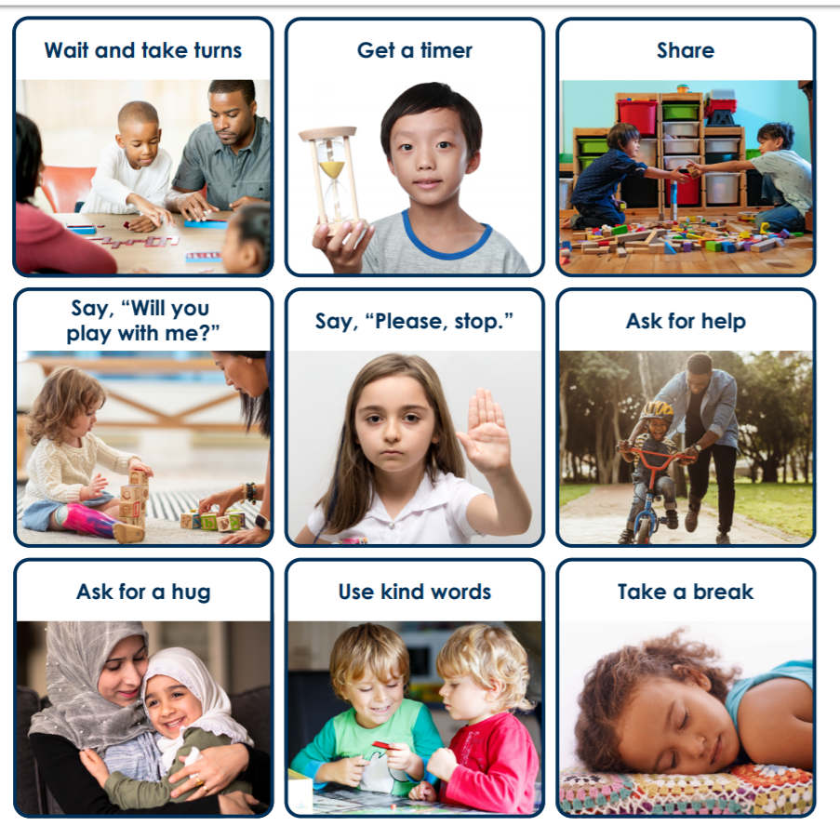
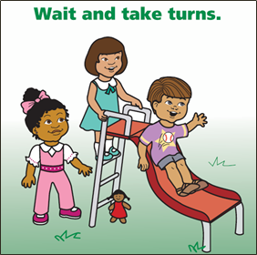
Enseñanza intencional del proceso de resolución de problemas
Notes:
Nombrar problemas y encontrar momentos de enseñanza para apoyar la resolución de problemas
¡Los niños pueden hacer esto! Podemos dar un paso atrás y permitir que los niños reflexionen, piensen y ofrezcan soluciones

Slide 23
Horario: cómo ser intencional, agregando tiempos para hablar sobre las relaciones (papel); De vez en cuando (artículos para hacer); estrategias de resolución de problemas (elementos para hacer); Otros ejemplos de los que puedo hablar
Elija una actividad: ser intencional es muy importante. Hemos hablado de muchos fue intencionalmente para apoyar el bienestar social y emocional de los niños. En la mesa a nuestro lado hay múltiples actividades que puedes usar en el aula. Elija uno y en su mesa hable sobre cómo lo usaría para apoyar el bienestar social y emocional de los niños en su salón de clases u hogar. Prepárate para compartir lo que discutiste en la mesa.
Podemos elegir 2 repartos El tiempo total de la actividad es de 15 minutos. Conecte los repartos con prácticas de enseñanza de atención de calidad

Slide 24
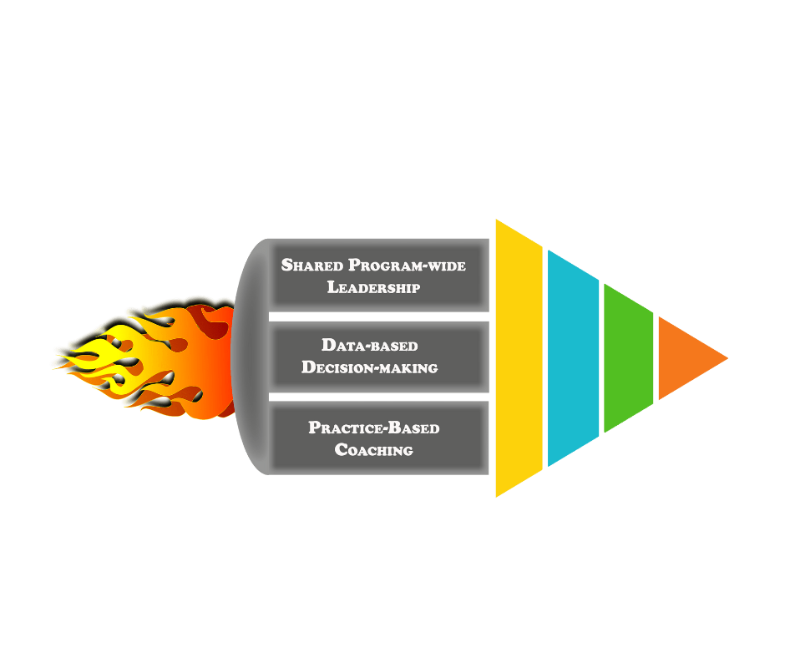
Implementación en todo el programa
Comparte el liderazgo en todo el programa
Toma de decisiones
Basada en estadísticas
Coaching basado en la practica
Notes:
Aprendamos más sobre la implementación de todo el programa

Slide 25

¿Quién es la implementación de todo el programa?
Equipo de liderazgo
Administrador / Director del Programa
Entrenador interno
Coordinador de datos
Especialista en comportamiento
Representantes de los maestros
Representante de la familia
Entrenador externo (WI-AIMH le ayuda en este sentido)
Decisiones basadas en datos
Puntos de referencia de calidad
Datos a nivel de profesor
Datos de nivel secundario
Notes:
Repasaré brevemente cada rol en la diapositiva y explicaré que se realizó un piloto en Family Child Cares y esto puede verse diferente para los sitios de cuidado infantil familiar a medida que avanzamos.
Los roles son los siguientes:
Administrador / Director del Programa
Entrenador interno
Coordinador de datos
Especialista en comportamiento
Representantes de los maestros
Representante de la familia
Entrenador externo (WI-AIMH le ayuda en este sentido)
Decisiones basadas en datos
Puntos de referencia de calidad
Datos a nivel de profesor
Datos de nivel secundario
Cada rol en el equipo de liderazgo recibe capacitación para apoyar su rol a medida que avanzan en el Viaje del Modelo Piramidal. En las próximas diapositivas, discutiré lo que hará el Equipo de Liderazgo del Modelo Piramidal, cómo se utilizan los datos en las decisiones tomadas por este equipo y los beneficios de llevar su programa a todo el programa con el Modelo Piramidal.

Slide 26
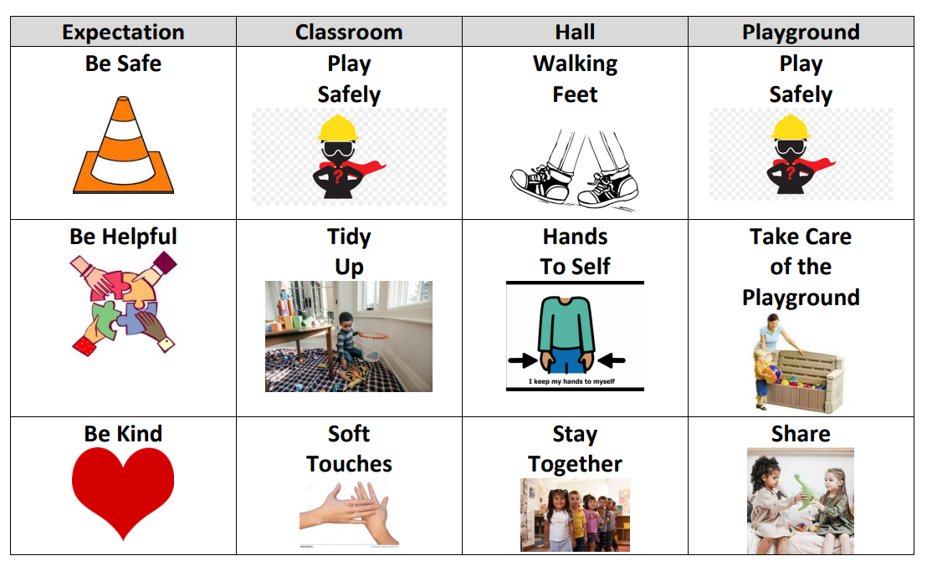
¿Qué hace el equipo de liderazgo?
Con el aporte del personal y la familia...
Crear o ajustar políticas de orientación infantil para reducir la suspensión y la expulsión y apoyar a los maestros
Crear un lenguaje común en todo el edificio mediante el desarrollo de expectativas compartidas y otros recursos para ayudar a los maestros a enseñar habilidades sociales y emocionales.
Revisar los datos para hacer ajustes, planificar el desarrollo profesional y apoyar a los maestros, los niños y las familias según sea necesario
Notes:
Crear o ajustar políticas de orientación infantil para reducir la suspensión y la expulsión y apoyar a los maestros
Crear un lenguaje común en todo el edificio mediante el desarrollo de expectativas compartidas y otros recursos para ayudar a los maestros a enseñar habilidades sociales y emocionales.
Revise los datos para hacer ajustes, planificar el desarrollo profesional y apoyar a los maestros, los niños y las familias según sea necesario.

Slide 27

Toma de decisiones basada en datos
Notes:
The Program Wide Implementation process uses data to guide the decisions that are made

Slide 28
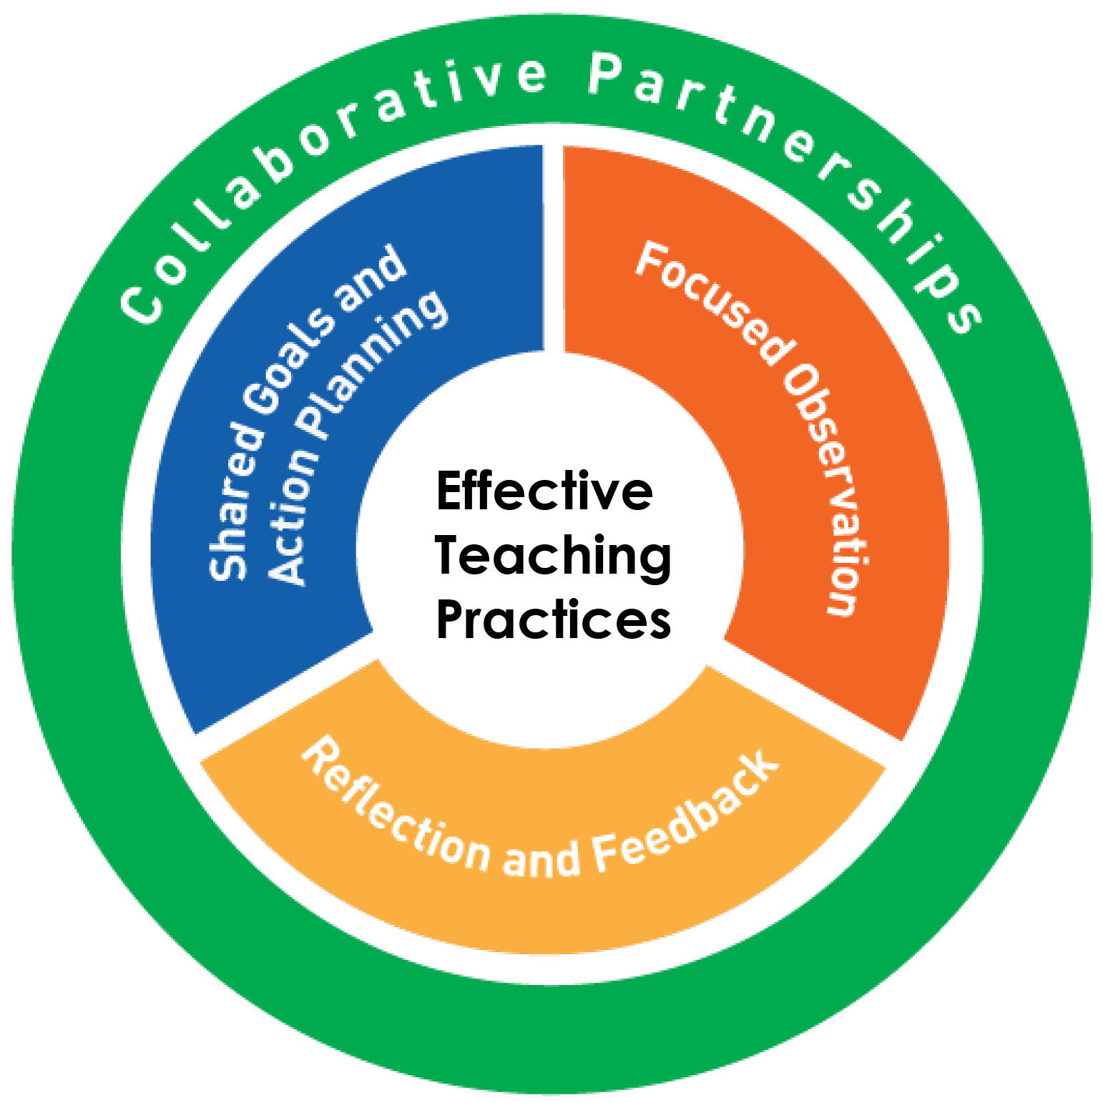
Coaching basado en la práctica
Notes:
Una de las decisiones basadas en datos que se toman es a través del Coaching Basado en la Práctica. Utilizamos una herramienta de observación que utiliza informes de datos para apoyar el proceso de planificación de objetivos con el profesor.

Slide 29
Transferencia de conocimientos y habilidades
 | OUTCOMES (% de participantes que demuestran conocimientos, demuestran nuevas habilidades en un entorno de capacitación, y Usar nuevas habilidades en el aula)
COMPONENTES DE LA FORMACIÓN | Conocimiento | Demostración de habilidades | Uso en el aula
Teoría y discusión | 10% | 5% | 0%
+Demostración en entrenamiento | 30% | 20% | 0%
+Práctica y retroalimentación en la capacitación | 60% | 60% | 5%
+Coaching en el aula | 95% | 95% | 95%
Joyce and Showers, 2002
Notes:
(c) Dean Fixsen and Karen Blase, 2004
29
Explicar la tabla. Es genial tener capacitaciones, pero es menos probable que se vea la cantidad de información aplicada a menos que se entrene.

Slide 30
Reducciones en el comportamiento desafiante del niño
Aumento de las habilidades sociales de los niños
Mayor satisfacción del personal del programa y las familias
Reducción de la rotación en el programa
Aumento de la competencia y la confianza de los profesores en el apoyo a los niños
Cambios en el clima del aula y del programa
Implementación sostenida del Modelo Piramidal
Beneficios de la adopción en todo el programa
Notes:
Beneficios de la adopción en todo el programa
Reducciones en el comportamiento desafiante del niño
Aumento de las habilidades sociales de los niños
Mayor satisfacción del personal del programa y las familias
Reducción de la rotación en el programa
Aumento de la competencia y la confianza de los profesores en el apoyo a los niños
Cambios en el clima del aula y del programa
Implementación sostenida del Modelo Piramidal

Slide 31
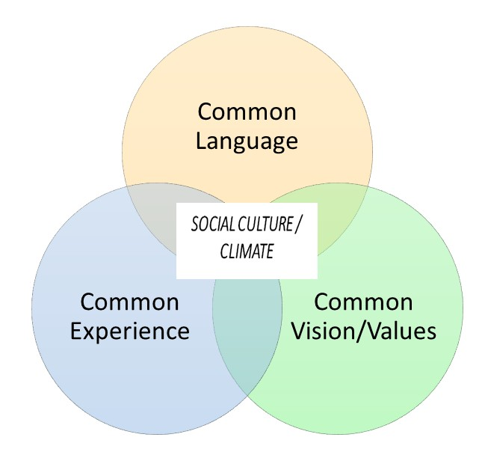
¿POR QUÉ la implementación en todo el programa?
Creación de una cultura y un clima de apoyo y prácticas en todo el programa

Slide 32

Conectado a un sistema de soporte
Se trata de relaciones.....
Líder regional
Entrenador externo
Capacitación en liderazgo en el modelo de cohorte
Conexiones de coaching
Oportunidades de desarrollo profesional específicas
WI-AIMH
¿Quiénes son sus apoyos comunitarios? ¿Hay otros que deben ponerse sobre la mesa?
Notes:
Mencione el presupuesto de la comunidad y cree apoyos para toda la comunidad

Slide 33

¿Quieres saber más?????
Notes:
If you would like more information about Program Wide Implementation please reach out to your regional lead

Slide 34
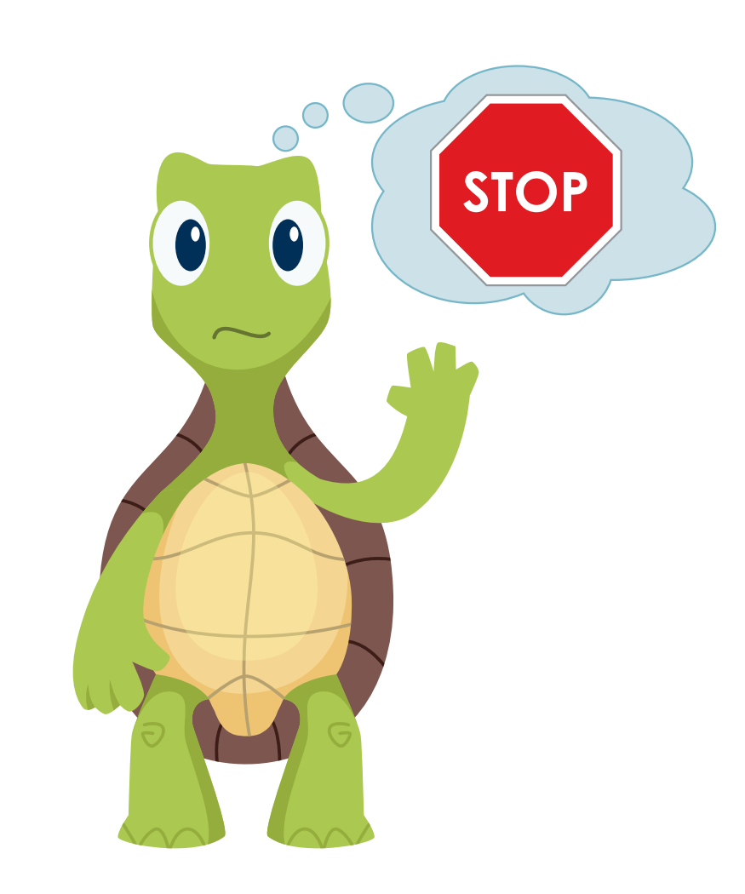
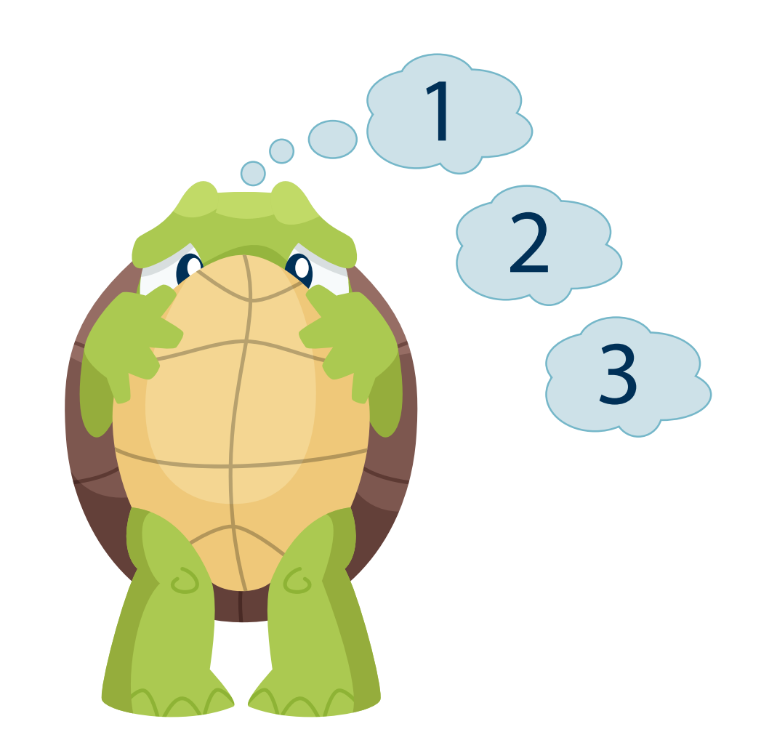

¿Preguntas? ¿Aclaraciones?
Notes:
Questions? Clarifications?

Slide 35
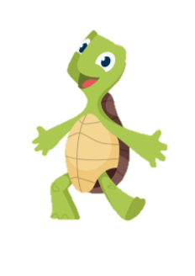
¡Gracias!
Notes:
Thank you for being here!!!

